Slide 1
CHƯƠNG 4
CSS
GIỚI THIỆU CSS
CÚ PHÁP XÂY DỰNG
SỬ DỤNG CSS TRONG HTML
MỘT SỐ THUỘC TÍNH THƯỜNG DÙNG
GIẢNG VIÊN:
TẠ ĐÌNH TIẾN

Slide 2
GIỚI THIỆU CSS

Slide 3
GIỚI THIỆU VỀ CSS
CSS - Cascading Style Sheets, là một ngôn ngữ quy định cách trình bày cho các tài liệu viết bằng HTML.
Dùng để mô tả cách hiển thị các thành phần trên trang WEB.
Sử dụng tương tự như dạng TEMPLATE.
Có thể sử dụng lại cho các trang web khác
Có thể thay đổi thuộc tính từng trang hoặc cả site nhanh chóng (cascading)
Hỗ trợ bởi tất cả các trình duyệt.

Slide 4
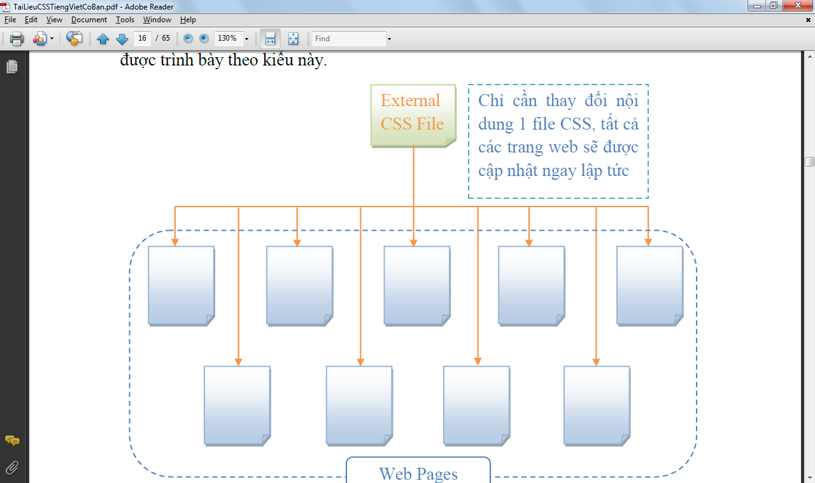
GIỚI THIỆU VỀ CSS

Slide 5
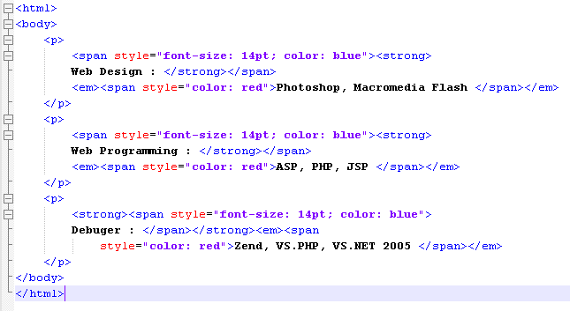

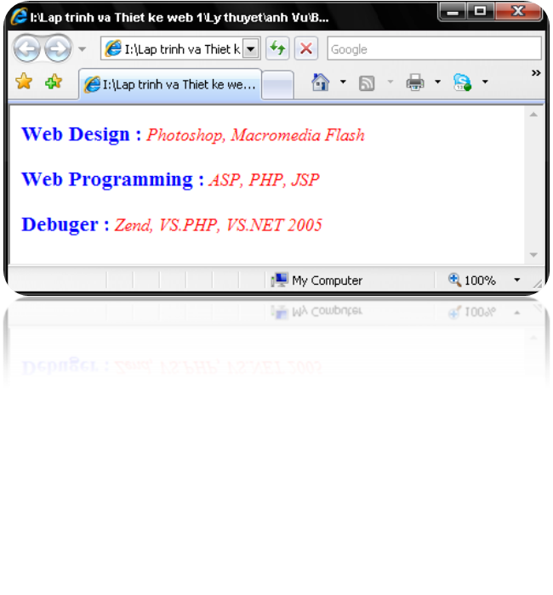
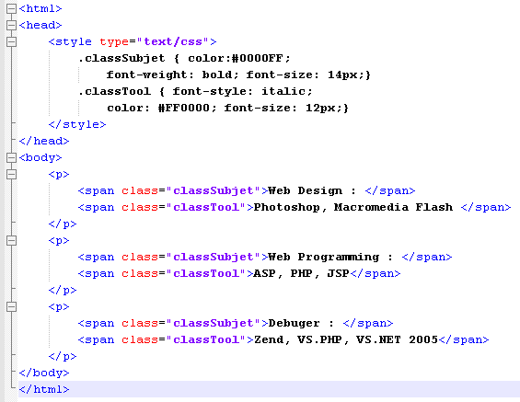

GIỚI THIỆU VỀ CSS
Without CSS
With CSS

Slide 6
CÚ PHÁP XÂY DỰNG

Slide 7
ĐỊNH NGHĨA CSS
Kiểu 1:
Kiểu 2:
<tag style =
“property1:value1;
property2:value2;
………
propertyN:valueN;”>
…
</tag>
SelectorName {
property1:value1;
property2:value2;
………
propertyN:valueN;}
<tag class = “SelectorName”>
………
</tag>
Ví dụ:
<h1 style=“
color : blue;
font-family : Arial;” >
CDKTKTTW
</h1>
Ví dụ:
.TieuDe1 {
color: red;
font-family: Verdana, sans-serif; }
<h1 class=“TieuDe1”>
CDKTKTTW
</h1>

Slide 8
ĐỊNH NGHĨA CSS – Một số quy ước
* Ghi chú:
Giống Ghi chú trong C++
Sử dung /*Ghi chú*/
Ví dụ :
SelectorName {
property1:value1; /*Ghi chu 1*/
property2:value2; /*Ghi chu 2*/
………
propertyN:valueN;}
* Thuộc tính phải được gán một giá trị.
  Ví dụ: Background-color: Red

Slide 9
ĐỊNH NGHĨA CSS – Một số quy ước
* Nên viết mỗi thuộc tính CSS ở một dòng
  Ví dụ: P
  {
  Width: 100%;
  Text-align: Center
  }
→ P{Width: 100%; Text-align: Center}
* Không nên đặt khoảng cách giữa số đo với đơn vị của nó.
Ví dụ:
P{ width:100 px;}

Slide 10
ĐỊNH NGHĨA CSS – Một số quy ước
* Các đối tượng có cùng một số thuộc tính, có thể cùng khai báo chung.
Ví dụ:
h1 { color:red; Font-size: 26px }
  h2 { color:red; Font-size: 26px}
  h3 { color:red; Font-size: 26px}
  Rút gọn thành:
  h1, h2, h3 { color:red; Font-size: 26px }

Slide 11
SỬ DỤNG, PHÂN LOẠI CSS TRONG HTML

Slide 12
SỬ DỤNG, PHÂN LOẠI CSS
Gồm 3 loại CSS:
  Inline Style Sheet
  → Nhúng CSS vào tag HTML
  Embedding Style Sheet
  → Nhúng CSS vào trang web
  External Style Sheet
  → Liên kết CSS với trang web)

Slide 13
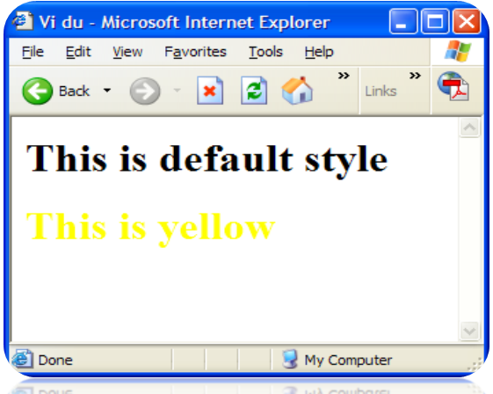
PHÂN LOẠI CSS – Inline Style Sheet
Định nghĩa style trong thuộc tính style của từng tag HTML.
Theo cú pháp kiểu 1.
<tag style = “property1:value1;…propertyN:valueN;”> …. </tag>
Không sử dụng lại được.
Ví dụ:
<H1 STYLE="color: yellow">This is yellow</H1>

Slide 14
PHÂN LOẠI CSS – Embeding Style Sheet
Còn gọi là Internal Style Sheet / Document-Wide Style Sheet
Mọi định nghĩa style được đặt trong tag <style> của trang HTML.
Định nghĩa style theo cú pháp kiểu 2.
Trang HTML có nội dung như sau:
<head>
<style type=“text/css” >
<!--
SelectorName {
property1:value1;
property2:value2;
………
propertyN:valueN;}
-->
</style>
</head>

Slide 15
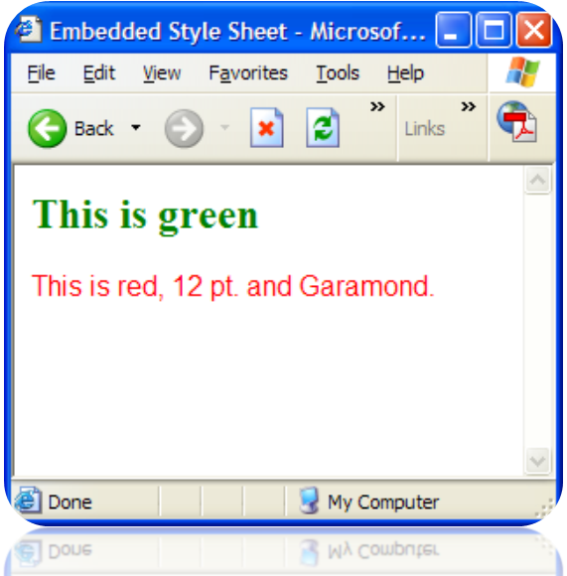
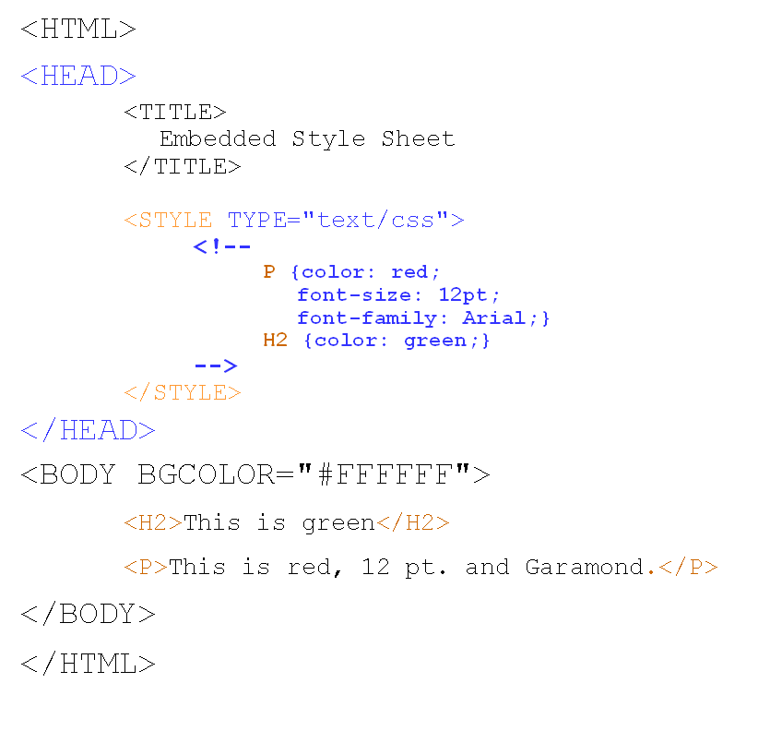
PHÂN LOẠI CSS – Ví dụ Embeding Style Sheet

Slide 16
PHÂN LOẠI CSS – External Style Sheet
Mọi style đều lưu trong file có phần mở rộng là *.CSS.
File CSS: lưu trữ nhiều style theo cú pháp kiểu 2.
Trong file HTML: liên kết bằng tag link. Cú pháp:
<head>
<link rel=“stylesheet” href=“URL” type="text/css">
</head>
Trang HTML : Liên kết bằng tag style với @import url. Cú pháp:
<head>
<style type=“text/css” media="all | print | screen" >
@import url(URL);
</style>
</head>

Slide 17
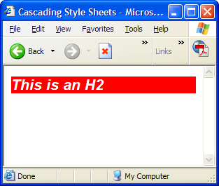
PHÂN LOẠI CSS – Ví dụ External Style Sheet
Trong tập tin MyStyle.CSS
H2
{
FONT-WEIGHT: bold;
FONT-SIZE: 16pt;
COLOR: white;
FONT-STYLE: italic;
FONT-FAMILY: Arial;
BACKGROUND-COLOR: red;
font-color: white
}
Trong trang Web : demo.htm
<html>
<head>
<title>Cass………</title>
<link HREF="MyStyle.css" REL="stylesheet" >
</head>
<body>
<h2>This is an H2 </h2>
</body>
</html>

Slide 18
SO SÁNH, ĐÁNH GIÁ
 | Inline Style Sheet | Embedding Style Sheet | External Style Sheet
Khai báo | Kiểu 1 | Kiểu 2 | Kiểu 2
Cú pháp | <p style=“color:red;”> Test </p> | <style type=“text/css”> .TieuDe1{color: red;} </style> <p class=“TieuDe1”> Test </p> | <link rel=“stylesheet “ href=“main.css” /> <p class=“TieuDe1”> Test </p>
Ưu điểm | Dễ dàng quản lý Style theo từng tag của tài liệu web. Có độ ưu tiên cao nhất | Dễ dàng quản lý Style theo từng tài liệu web. Không cần tải thêm các trang thông tin khác cho style | Có thể thiết lập Style cho nhiều tài liệu web. Thông tin các Style được trình duyệt cache lại
Khuyết điểm | Cần phải Khai báo lại thông tin style trong từng tài liệu Web và các tài liệu khác một cách thủ công. Khó cập nhật style | Cần phải khai báo lại thông tin style cho các tài liệu khác trong mỗi lần sử dụng | Tốn thời gian download file *.css và làm chậm quá trình biên dịch web ở trình duyệt trong lần đầu sử dụng

Slide 19
ĐỘ ƯU TIÊN
Thứ tự ưu tiên áp dụng định dạng khi sử dụng các loại CSS (độ ưu tiên giảm dần) :
  CSS nội tuyến (Inline Style Sheet)
  CSS bên trong (Embedding Style Sheet)
  CSS bên ngoài (External Style Sheet)
  CSS mặc định (Browser Default)

Slide 20
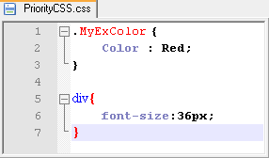
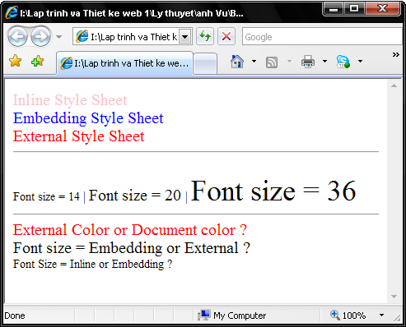
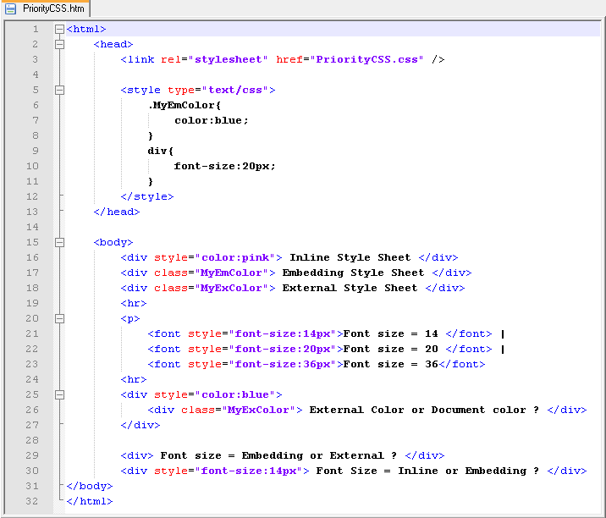
PHÂN LOẠI CSS

Slide 21
MỘT SỐ THUỘC TÍNH THƯỜNG DÙNG

Slide 22
ĐỊNH KIỂU NỀN
a. Màu nền:
Thuộc tính: Background-color
Giá trị: Tên màu (hoặc giá trị màu)
Giá trị Transparent : Tạo màu trong suốt
Ví dụ:
Tạo màu nền cho trang web là màu xanh
Màu nền cho đoạn văn là màu vàng
Màu nền cho thẻ input là màu đỏ
Body {Background-color : Green}
P {Background-color : Yellow}
Input {Background-color : Red}

Slide 23
ĐỊNH KIỂU NỀN
b. Ảnh nền:
Thuộc tính: Background-image
Cú pháp:
Selector {Background-image : Url(địa chỉ ảnh)}
Ví dụ:
Body { Background-image:Url(anh\banner.jpg) }
Table { Background-image:Url(anh\a1.jpg)
P { Background-image:Url(anh\a2.jpg)

Slide 24
ĐỊNH KIỂU NỀN
c. Lặp lại ảnh nền:
Thuộc tính: Background-repeat
Giá trị:
    + Repeat-x: Lặp lại ảnh theo phương ngang.
    + Repeat-y: Lặp lại ảnh theo phương dọc.
    + Repeat: Lặp cả 2 phương (Mặc định).
    + No-repeat: Không lặp lại ảnh
Ví dụ:
P {Background-image:url(a2.jpg);
Background-repeat:no-repeat; }

Slide 25
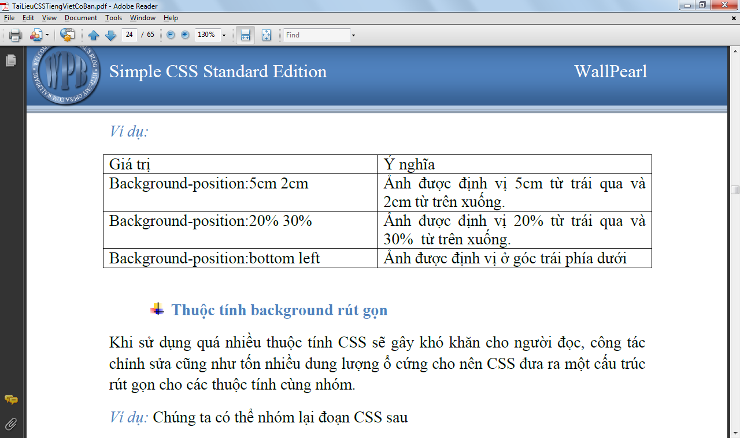
ĐỊNH KIỂU NỀN
d. Định vị ảnh nền:
Thuộc tính: Background-position
Giá trị: Dùng cặp giá trị để biểu diễn tọa độ đặt ảnh nền.

Slide 26
ĐỊNH KIỂU NỀN
d. Định vị ảnh nền:
- Top center
- Top right
- Center left
- Center center
- Center right
- Bottom left
- Bottom center
- Bottom right
- x% y% : Cách mép lề trái x%, cách lề trên y%
- x y
Ví dụ: Đặt ảnh nền chính giữa bảng biểu
Table { Background-image:url(a2.jpg);
Background-repeat:no-repeat;
Background-position: Center center;
}

Slide 27
ĐỊNH KIỂU NỀN
e. Khóa ảnh nền:
Thuộc tính: Background-attachment
Giá trị:
+ Scroll: Ảnh nền sẽ cuộn cùng nội dung trang web (mặc định).
+ Fixed: Cố định ảnh nền so với nội dung trang web. Ảnh nền sẽ đứng yên khi bạn đang cuộn trang web.
Ví dụ: Đặt 1 ảnh nền vào giữa trang web và cố định vị trí.
Body { Background-image:url(a2.jpg);
Background-repeat:no-repeat;
Background-position: Center center;
Background-attachment: Fixed;
}

Slide 28
ĐỊNH KIỂU NỀN
f. Thuộc tính Background rút gọn:
Cú pháp:
Background: <Background-color>
<Background-image>
<Background-repeat>
<Background-attachment>
<Background-position>
Ví dụ: Đặt 1 ảnh nền vào giữa trang web và cố định vị trí.
Body { Background: Transparent URL(a1.jpg )
No-repeat Fixed Center Center}

Slide 29
ĐỊNH KIỂU FONT
a.Thuộc tính font-family:
Font-family: Xác định danh sách ưu tiên các font sẽ được dùng để hiển thị trên web.
Có hai loại tên font được dùng để chỉ định trong font-family:
  + Family-names: Tên cụ thể của một font như
  Arial, Verdana, Tohama,…
  + Generic families: Tên của một họ gồm nhiều font
  như: sans-serif, serif,…
Ví dụ:
Body { Font-family: ”Times New Roman”, Tohama, sans-serif }
H1, H2 { Font-family : Arial, Verdana, Serif }

Slide 30
ĐỊNH KIỂU FONT
b.Thuộc tính font khác:
Thuộc tính | Ý nghĩa | Giá trị
Font-style | Kiểu chữ nghiêng, xiên, hay bình thường | - Oblique: Chữ xiên - Italic: Chữ in nghiêng - Normal: Chữ bình thường
Font-weight | Chữ in đậm, thường | - Bold: chữ đậm - Normal: Chữ bình thường
Font-variant | Chữ hoa, thường | - Small-caps: Chữ hoa, cỡ chữ nhỏ hơn chữ chuẩn. - Normal: Chữ bình thường
Font-size | Cỡ chữ | Kích cỡ chữ
Color | Màu chữ | Tên màu hoặc mã màu

Slide 31
ĐỊNH KIỂU FONT
Ví dụ:
Định dạng cho đoạn văn: Font chữ là Tohamo, Cỡ chữ 26px, đậm, nghiêng, màu đỏ.
Định dạng cho tiêu đề H2: Chữ nghiêng,in hoa,màu xanh.
P{Font-family:Tahoma; font-size:26px; font-weight:bold;
font-style:italic; color:Red}
H2{Font-variant:small-caps; font-style:italic; color:green}

Slide 32
ĐỊNH KIỂU FONT
c.Thuộc tính font:
Font: <font-style> <font-variant>
<font-weight> <font-size>
<font-family>
Ví dụ: Định dạng tiêu đề H1, chữ đậm, nghiêng,in hoa, cỡ chữ 35px; font chữ arial, verdana, sans-serif;
H1 {Font: italic small-caps bold 35px
arial,verdana,sans-serif; }

Slide 33
ĐỊNH KIỂU CHỮ
Thuộc tính | Ý nghĩa | Giá trị
Text-indent | Thiết lập khoảng thụt đầu dòng | Khoảng cách
Text-align | Thiết lập chế độ canh văn bản. | - Left - Right - Center - Justify
Letter-spacing | Thiết lập khoảng cách giữa các ký tự | Khoảng cách

Slide 34
ĐỊNH KIỂU CHỮ
Thuộc tính | Ý nghĩa | Giá trị
Text-decoration | Thêm hiệu ứng đặc biệt cho văn bản | - None: Chữ bình thường - Underline: Chữ gạch chân - Overline: Chữ gạch đầu - Line-through: Chữ gạch xiên - Blink: Chữ nhấp nháy
Text-transform | Quy định chữ in hoa hay in thường cho văn bản. | - Uppercase: Chữ in hoa - Lowercase: Chữ thường - Capitalize: In hoa tại mỗi ký tự đầu tiên trong 1 từ
Line-height | Chiều cao 1 dòng | Chiều cao

Slide 35
ĐỊNH KIỂU CHỮ
Ví dụ:
Định dạng cho đoạn văn: Căn văn bản đều 2 bên, thụt lề 2cm, khoảng cách giữa các dòng là 1cm, cỡ chữ 22px.
Định dạng cho tiêu đề H3: Chữ in hoa, gạch chân, khoảng cách giữa các ký tự là 8px.
P{ Text-align:justify; Text-indent:2cm; Line-height:1cm;
Font-size:22px}
H3{ Text-transform:uppercase; Text-decoration:underline;
Letter-spacing:8px}

Slide 36
THUỘC TÍNH BORDER
Thuộc tính | Ý nghĩa | Giá trị
Border-width | Thiết lập độ rộng đường viền | - Thin: Mảnh - Medium: Vừa - Thick: Dày Độ dày
Border-color | Thiết lập màu cho đường viền | Tên màu hoặc mã màu

Slide 37
THUỘC TÍNH BORDER
Thuộc tính | Ý nghĩa | Giá trị
Border-style | Thiết lập kiểu đường viền | Hidden: Ẩn đường viền None: Không viền Dotted Dashed Solid Double Groove Ridge Inset Outset

Slide 38
THUỘC TÍNH BORDER
Thuộc tính | Ý nghĩa
Border-top-width | Thiết lập độ rộng viền phía trên
Border-top-color | Thiết lập màu viền phía trên
Border-top-style | Thiết lập kiểu viền phía trên
Border-right-width | Thiết lập độ rộng viền phải
Border-right-color | Thiết lập màu viền phải
Border-right-style | Thiết lập kiểu viền phải
Border-bottom-width | Thiết lập độ rộng viền bên dưới
Border-bottom-color | Thiết lập màu viền bên dưới
Border-bottom-style | Thiết lập kiểu viền bên dưới
Border-left-width | Thiết lập độ rộng viền trái
Border-left-color | Thiết lập màu viền trái
Border-left-style | Thiết lập kiểu viền trái

Slide 39
THUỘC TÍNH BORDER
Ví dụ:
Định dạng viền cho đoạn văn: Kiểu viền Dotted, độ dày đường viền là 7px; màu đường viền là màu tím.
Tạo đường viền dưới cho các ô trong bảng: Kiểu viền Dashed, màu xanh, độ dày 5px.
P{ Border-width:7px; border-color:#990066; border-style:dotted }
Td{border-bottom-width:5px; border-bottom-color:#0033FF; border-bottom-style:dashed}

Slide 40
THUỘC TÍNH BORDER
Thuộc tính Border rút gọn:
Border: <border-width> <border-color>
<border-style>
Ví dụ:
P { Border: 7px #990033 Dotted }

Slide 41
THUỘC TÍNH MARGIN
Thuộc tính | Ý nghĩa | Giá trị
Margin-top | Mép lề trên | <Độ dài> <%>
Margin-right | Mép lề phải
Margin-bottom | Mép lề dưới
Margin-left | Mép lề trái

Slide 42
THUỘC TÍNH MARGIN
Ví dụ:
Định dạng mép lề cho đoạn văn: Lề trái: 200px; Lề phải 30%; Lề trên 300px; Lề dưới: 40px;
P{ margin-left:200px; margin-right:30%; margin-top:300px; margin-bottom:40px; }
Thuộc tính Margin rút gọn:
Margin: <margin-top> <margin-right>
<margin-bottom> <margin-left>
Ví dụ:
P{ Margin: 300px 30% 40px 200px; }

Slide 43
THUỘC TÍNH PADDING
Thuộc tính | Ý nghĩa | Giá trị
Padding - left | Khoảng cách giữa phần nội dung và viền của một đối tượng. | <Độ dài> <%>
Padding - bottom
Padding - right
Padding - top
Padding: <padding-top> <padding-right>
<padding-bottom> <padding-left>

Slide 44
THUỘC TÍNH WIDTH / HEIGHT
Thuộc tính | Ý nghĩa | Giá trị
Width | Quy định độ rộng cho đối tượng | Auto <Lenght> <%>
Max-width | Độ rộng tối đa
Min-width | Độ rộng tối thiểu
Height | Quy định chiều cao
Max-height | Chiều cao tối đa
Min-height | Chiều cao tối thiểu
Ví dụ:
Định dạng cho bức ảnh hiển thị rộng: 300px; cao 200px
Định dạng cho đoạn văn rộng 50%; cao 400px;
P { Width:50%; Height: 400px;}
Img {width: 300px; Height: 200px}

Slide 45
CSS LINK
Xác định các hiệu ứng định dạng cho một đối tượng liên kết.
Thuộc tính | Ý nghĩa
a:link | Liên kết chưa thăm
a:hover | Rê chuột lên liên kết
a:visited | Khi liên kết được thăm
a:active | Khi liên kết đang được kích hoạt – đang giữ nhấn chuột.

Slide 46
CSS LINK
Ví dụ:
Định dạng cho liên kết như sau:
- Liên kết chưa thăm: Màu chữ màu đỏ, cỡ chữ 22.
- Khi đưa chuột vào liên kết: Màu nền vàng, chữ gạch chân.
- Khi liên kết đã thăm: Màu chữ xanh.
- Khi đang giữ và nhấn chuột vào liên kết: Màu nền xanh.
a:link{ color:Red; font-size:24px; text-decoration:none}
a:hover{background-color:yellow; text-decoration:underline ;}
a:visited{ color:Blue}
a:active{ background-color:Green}

Slide 47
THUỘC TÍNH ID VÀ CLASS
a. Class (Lớp):
Lớp là một dạng Selector đặc biệt, là tập hợp nhiều định nghĩa CSS mà không gán cho bất kỳ thẻ nào, khi dùng mới tác động lên thẻ HTML nào gọi đến nó.
Cách gọi lớp:
<Tên_thẻ Class=“Tên lớp”>...</Tên_thẻ>
Các kiểu lớp:
Lớp phổ dụng.
Lớp chung.

Slide 48
THUỘC TÍNH ID VÀ CLASS
Lớp phổ dụng:
Là lớp mà chỉ làm việc với phần tử HTML được xác định rõ.
Có dạng:
Tên_Thẻ_HTML.Tên_Lớp {Khai báo kiểu}
Lớp chung:
Là lớp mà mọi phần tử HTML có thể sử dụng.
Có dạng:
.Tên_Lớp {Khai báo kiểu}

Slide 49
THUỘC TÍNH ID VÀ CLASS
Ví dụ: Lớp phổ dụng
Cho 2 đoạn văn:
- Định dạng đoạn văn 1: cỡ chữ 22, màu đỏ,
căn đều 2 bên.
- Định dạng đoạn văn 2: màu xanh, căn giữa.
P.Doan1{font-size:22px; color:Red; text-align:Justify;}
P.Doan2{color: Green; text-align:Center;}
CSS
<P class=“Doan1”> Nội dung đoạn 1 </P>
<P class=“Doan2”> Nội dung đoạn 2 </P>
HTML

Slide 50
THUỘC TÍNH ID VÀ CLASS
Ví dụ: Lớp chung
Tạo lớp định dạng màu nền xanh, chữ trắng, cỡ chữ 22px;
.Dinhdang{ background-color:#0000FF ;
color:#FFFFFF; font-size:22px;}
CSS
<H1 class=“Dinhdang”> Tiêu đề </H1>
<P class=“Dinhdang”> Nội dung</P>
HTML

Slide 51
THUỘC TÍNH ID VÀ CLASS
b. ID:
Là thuộc tính dùng để nhận dạng các phần tử, id có tính duy nhất.
Cú pháp tạo ID:
#TênID { khai báo kiểu}
TênThẻ# tênID {Khai báo kiểu}
Cách gọi ID:
<Tên_thẻ ID=“Tên ID”>...</Tên_thẻ>

Slide 52
THUỘC TÍNH ID VÀ CLASS
Ví dụ:
Tạo ID định dang cho thẻ h1: màu chữ vàng, cỡ chữ 25px.
Tạo ID định dạng màu nền xanh, chữ đỏ
h1#mauchu{ color:Yellow; font-size:25px;}
#Dinhdang{ background-color:Green; color:red;}
CSS
<H1 ID=“mauchu”> Tiêu đề </H1>
<P ID=“Dinhdang”> Nội dung</P>
<h2 ID=“Dinhdang”> Tiêu đề h2 </h2>
HTML

Slide 53
THẺ DIV VÀ SPAN
- Là các thẻ trung hòa.
- Dùng để nhóm các phần tử lại thành khối để phục
vụ cho mục đích định dạng bằng CSS.
Cú pháp:
<DIV>...</DIV>
<SPAN>...</SPAN>
Sự khác biệt giữa Div và Span:
- Thẻ Span dùng để nhóm một khối phần tử.
- Thẻ Div có thể nhóm một hoặc nhiều khối phần tử.

Slide 54
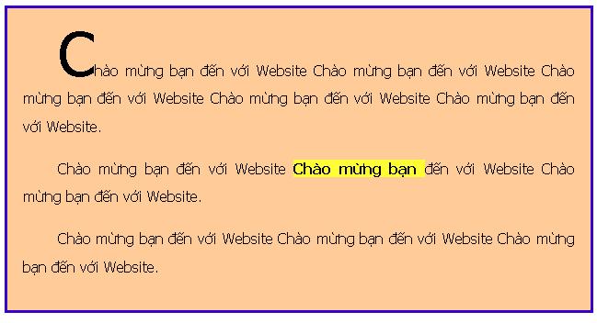
THẺ DIV VÀ SPAN
Ví dụ: Tạo trang web như sau:

Slide 55
ĐỊNH VỊ HAI CHIỀU
- Là các thuộc tính xác định vị trí một phần tử của trang web như: Position, Top và Left.
Thuộc tính | Giá trị
Position | - Absolute: Điểm gốc là lề trên và lề trái của trang web. - Relative: Điểm gốc có thể là các lề của trang web hay phần tử khác đứng bên trên/bên trái của phần tử được xác định vị trí.
Top | Xác định khoảng cách từ đỉnh của phần tử đến một điểm gốc.
Left | Xác định khoảng cách từ cạnh trái của phần tử đến một điểm gốc.

Slide 56
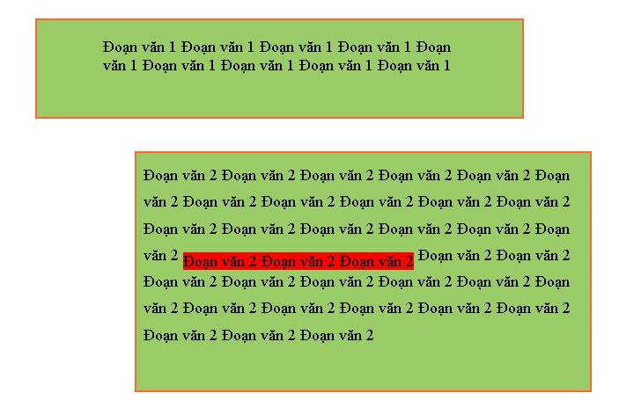
ĐỊNH VỊ HAI CHIỀU
Ví dụ: Tạo trang web như sau:

Slide 57
ĐỊNH VỊ THEO CHIỀU THỨ 3
Là có thể định vị hai phần tử trên cùng một điểm trên trang web.
- Thuộc tính: Z-index
Giá trị: Là một số nguyên. Phần tử nào có giá trị
nhỏ hơn sẽ nằm phía sau, phần tử có giá trị
lớn hơn sẽ nằm phía trước.

Slide 58
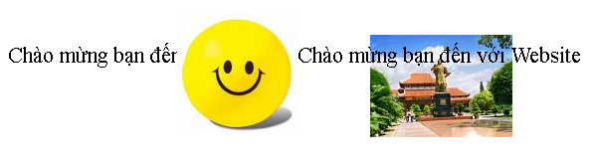
ĐỊNH VỊ THEO CHIỀU THỨ 3
Ví dụ: Tạo trang web như sau:
fđ
fds
Z-index:1f
sd
fds
fđ
fds
fds
Z-index: -1
fds
Z-index: 0

Slide 59
THUỘC TÍNH FLOAT VÀ CLEAR
Thuộc tính | Ý nghĩa | Giá trị
Float | Xác định cách dàn văn bản | - Left: Phần tử nằm bên Trái và văn bản dàn bên Phải. - Right: Phần tử nằm bên Phải và văn bản dàn bên Trái.
Clear | Xác định cách dừng việc dàn văn bản xung quanh phần tử | - Left: Dừng dàn văn bản cho đến khi cạnh trái. - Right: Dừng dàn văn bản cho đến khi cạnh phải. - Both: Dừng dàn văn bản cho đến khi cả hai cạnh không còn phần tử nào. - None: Tiếp tục dàn văn bản.

Slide 60
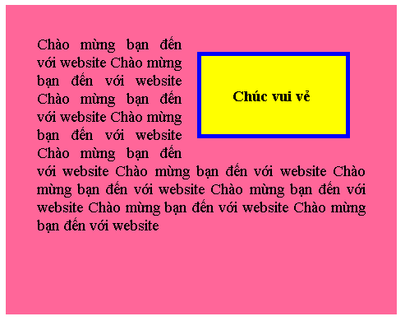
THUỘC TÍNH FLOAT VÀ CLEAR
Ví dụ: Tạo trang web như sau:

Slide 61
THUỘC TÍNH DISPLAY VÀ VISIBILITY
Là thuộc tính phép ta kiểm soát phần tử có xuất hiện trên trang web hay không.
Thuộc tính | Giá trị
Display | - None: Không xuất hiện - Inline, Block, List-item: Xuất hiện
Visibility | - Hidden: Không nhìn thấy - Collapse, Visible: Nhìn thấy
Sự khác nhau giữa Display và Visibility:
Nếu Display:none thì đối tượng không xuất hiện trên trang web và vùng không gian của nó chiếm chỗ được giải phóng;
Nếu Visibility:hidden thì đối tượng không nhìn thấy.

Slide 62
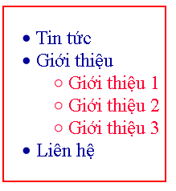
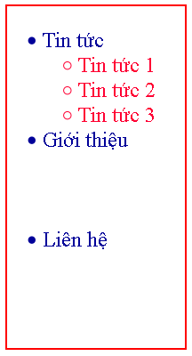
THUỘC TÍNH DISPLAY VÀ VISIBILITY
Ví dụ: Tạo trang web như sau:

Slide 63
HẾT
CHƯƠNG 4

